Slide 1

Kỹ Thuật Phần Mềm
(Software Engineering)
Mai Xuân Tráng, PhD
Khoa Công Nghệ Thông Tin Trường Đại học Phenikaa
Email: trang.maixuan@phenikaa-uni.edu.vn
SDT: 0965590406
Notes:
- Giới thiệu bản thân
- SV giới thiệu

Slide 2
Topic 1: Process
Phần 1: Các Quy Trình Truyền Thống

Slide 3
Tổng quan module
Mục tiêu học tập
Học về các thành phần (stakeholders) khác nhau và các loại tài liệu khác nhau họ dùng để giao tiếp trong quy tình phát triển phần mềm
Học về các quy trình phần mềm truyền thống: Waterfall (thác nước) và Spriral (xoán ốc)
Học về các quy trình phần mềm hiện đại (Agile software processes): Extreme Programming (XD), Test Driven Development (TDD) và Scrum.
Notes:
Stakeholders (thành phần con người than gia bào quy trình sản xuất phần mềm: Khách hàng, Quản lý dự án, Nhà thiết kế, Lập trình viện, kiểm thử viên, …)

Slide 4
Nội dung
Khái niệm về Phần Mềm
Khái niệm về Công Nghệ Phần Mềm
Các Quy Trình Phát Triển Phần Mềm

Slide 5
Khái niệm về phần mềm
“Computer programs and asociated documentation. Software products may be developed for a particular customer or may be developed for a general market” – Ian Sommerville, Software Engineering
(Các chương trình máy tính và các tài liệu đi kèm. Các sản phẩm phần mềm có thể được phát triển cho một khách hàng cụ thể hoặc cho một thị trường chung)
Software is (1) instructions (computer programs) that when executed provide desired function and performance, (2) data structures that enable the programs to adequately manipulate information, and (3) documents that describe the operation and use of the programs.” – Roger S Pressman
(Phần mềm là (1) các câu lệnh (chương tình máy tính) mà khi thực thi sẽ cung cấp chức năng và hiệu năng mong muốn, và (2) các cấu trúc dữ liệu cho phép các chương trình thao tác đầy đủ thông tin, và (3) các tài liệu mô tả hoặc động và sử dung của chương trình)
Notes:
- Các bạn đã dùng nhiều phần mềm rồi phải không nào, nêu ví dụ về các phần mềm các bạn biết nào
Ok, vậy các bạn đã nêu khá là nhiều phần mềm, từ ứng dụng phần mềm desktop, ứng dụng phần mêm web, ứng dụng mobile, vậy có bạn nào nêu cho mình định nghĩa phần mềm là gì. Nào các bạn tự định nghĩa phần mềm là gì nào, bất kì một dn nào mà các bạn nghĩ ra.
Ok, như vậy có khá là nhiều các định nghĩa về phần mềm, trong các sách tham khảo cũng có rất nhiều các đn. Đây là các đn mà mình cho là ngắn gọn và dễ hiểu nhất.
Cái ĐN này rất đơn giản, Sommerville định nghĩa đơn giản rằng phần mềm …
Một định nghĩa khác dài hơn một chút ...

Slide 6
Khái niệm về phần mềm
Ví dụ các ý tưởng phần mềm
Phần mềm ứng dụng AI/ML cho lĩnh vực nhất định (Nông nghiệp, Y Tế)
Hệ thống cải thiện việc các nhân hoá thuốc cho người dùng
Xây dựng những ứng dụng mobile thú vị
…
Trước khi những ý tưởng này trở nên hiện thực, chúng cần được triển khai.
Công nghệ phần mềm (Software Engineering) được sử dụng để giúp chúng ta xây dựng được các phần mềm có chất lượng.
Notes:
Các bạn đã có rất nhiều ví dụ về các phần mềm
Công nghệ đã và đang đóng vài trò hết sức quan trọng trong cuộc sống hiện đại chung ta, các phần mềm đang được phat triển đi vào mọi ngõ nghách của cuộc sống.
– Sau đây mình đưa ra một vài hướng phát triển các phần mềm có thể nói hot trend hiện tại.
- Trong các hệ thống công nghệ hiện đại, việc triển khai này có nghĩa là chúng ta cần triển khai hệ thống phần mềm lớn

Slide 7
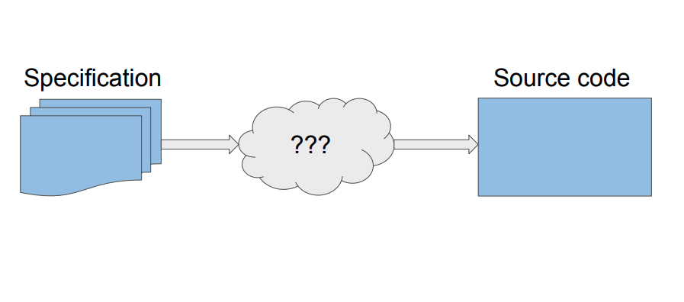
Software development: the high-level problem
Phát triển phần mềm: vấn đề cấp cao
Notes:
Các bạn đã có rất nhiều ví dụ về các phần mềm
Công nghệ đã và đang đóng vài trò hết sức quan trọng trong cuộc sống hiện đại chung ta, các phần mềm đang được phat triển đi vào mọi ngõ nghách của cuộc sống.
– Sau đây mình đưa ra một vài hướng phát triển các phần mềm có thể nói hot trend hiện tại.
- Trong các hệ thống công nghệ hiện đại, việc triển khai này có nghĩa là chúng ta cần triển khai hệ thống phần mềm lớn

Slide 8
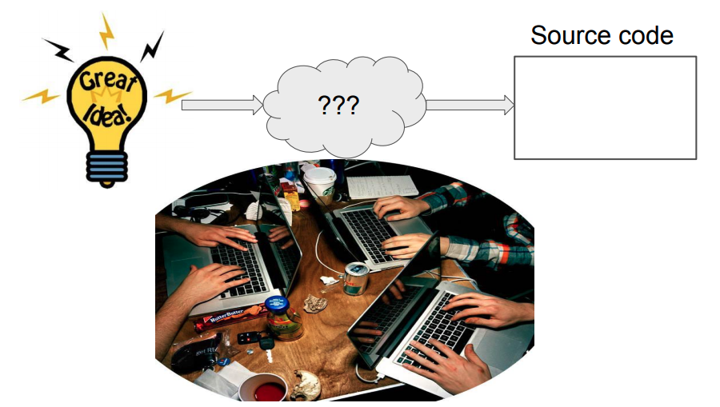
Software development: code and fix
One solution: “Here happens a miracle” – giải pháp: “1 phép màu xảy ra”
Notes:
Các bạn đã có rất nhiều ví dụ về các phần mềm
Công nghệ đã và đang đóng vài trò hết sức quan trọng trong cuộc sống hiện đại chung ta, các phần mềm đang được phat triển đi vào mọi ngõ nghách của cuộc sống.
– Sau đây mình đưa ra một vài hướng phát triển các phần mềm có thể nói hot trend hiện tại.
- Trong các hệ thống công nghệ hiện đại, việc triển khai này có nghĩa là chúng ta cần triển khai hệ thống phần mềm lớn

Slide 9
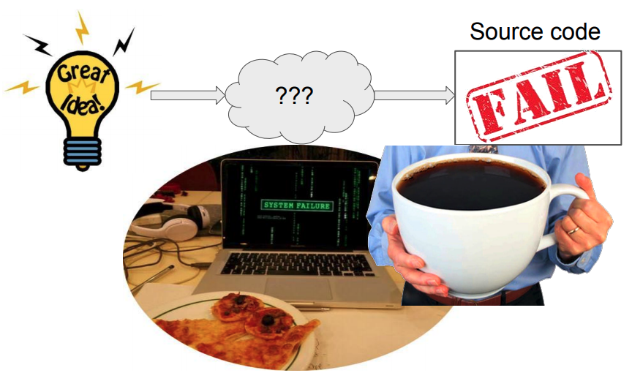
Software development: code and fix
One solution: “Here happends a miracle”
Notes:
Các bạn đã có rất nhiều ví dụ về các phần mềm
Công nghệ đã và đang đóng vài trò hết sức quan trọng trong cuộc sống hiện đại chung ta, các phần mềm đang được phat triển đi vào mọi ngõ nghách của cuộc sống.
– Sau đây mình đưa ra một vài hướng phát triển các phần mềm có thể nói hot trend hiện tại.
- Trong các hệ thống công nghệ hiện đại, việc triển khai này có nghĩa là chúng ta cần triển khai hệ thống phần mềm lớn

Slide 10
Software development: ad-hoc or systematic (kiểm tra đột xuất or có hệ thống)
Lợi ích: Ad-hoc
Không cần quy trình cụ thể
Dễ dàng, nhanh chóng, và mềm dẻo
Điểm yếu: Ad-hoc
Thiếu các tác vụ quan trong như thiết kế & kiểm thử
Không mở rộng quy mô cho nhiều người
Làm thể nào để đo lường công sức và tiến triển của công việc?
Notes:
Các bạn đã có rất nhiều ví dụ về các phần mềm
Công nghệ đã và đang đóng vài trò hết sức quan trọng trong cuộc sống hiện đại chung ta, các phần mềm đang được phat triển đi vào mọi ngõ nghách của cuộc sống.
– Sau đây mình đưa ra một vài hướng phát triển các phần mềm có thể nói hot trend hiện tại.
- Trong các hệ thống công nghệ hiện đại, việc triển khai này có nghĩa là chúng ta cần triển khai hệ thống phần mềm lớn

Slide 11
Công nghệ phần mềm
Chúng ta có ý tưởng => Cần xây dựng phần mềm hiền thực hoá ý tưởng đó: Chúng ta phải làm thế nào?
REQUIREMENTS
(yêu cầu)
DESIGN
(thiết kế)
IMPROVE
(cải thiện)
SOFTWARE
ENGINEERING
BUILD
(xây dựng)
MAINTAIN
(duy trì)
VALIDATE
(xác thực)
DEPLOY
(triển khai)
Vòng đời phát triển phần mềm (SDLC – Software Development Life Cycle)
Notes:
Công nghệ phần mềm (Software Engineering) là câu trả lơi cho câu hỏi này
Đầu tiên chúng ta phải thu tập các yêu cầu về phần mềm này, làm rõ được thực sự chung ta đang muốn tạo ra phần mềm có những chức năng gì (ví dụ – ….), nhiều khi để làm rõ được các yêu cầu chúng ta cần phải làm việc với những lịch vực cụ thể
Sau đó chúng ta cần đưa ra thiết kế hệ thống, chúng ta muốn xây dựng hệ thống có kiến trúc, giao diện, … như thế nào. (Ví dụ)
Sau khi đã có yêu cầu và thiết kế (theo các bạn thì chúng ta làm gì tiếp), bước tiếp theo là xây dựng hệ thống, ở bước này chúng ta phải viết chương trình sử dụng các ngôn ngữ lập trình, các stack công nghệ để triển khai hệ thống.
Các bạn nghĩ sau khi viết xong chương trình thì đã hoàn thành chưa ạ? Chưa, sau khi hệ thống được viết chúng ta cần xác nhận lại liệu hệ thống đã chạy đúng như chúng ta mong muốn hay không (kiểm thử).
Nếu hệ thống đủ tốt, chúng ta cần triển khai để cho người dùng sử dụng, và dĩ nhiên là chúng ta phải liên tục bảo trì và sửa lỗi khi người dùng gặp phải.
Cũng như nhiều đối tượng khác, phải phát triển hoặc là thất bại, để phần mềm thành công chúng ta phải luôn cải thiện phần mềm, thêm tính năng mới, thêm khả năng mới (ví dụ FB …)
Các bước trên còn gọi là SDLC.
Trong học phần này chúng ta sẽ học rất nhiều các kỹ thuật công nghệ phần mềm khác nhau. Quan trọng các bạn nhớ là, ko phải tất cả các kỹ thuật này được dùng trong mọi dự án,…

Slide 12
Quy trình phần mềm
Quy trình phần mềm là rất cần thiết để xây dựng thành công các hệ thống phần mềm.
Câu trúc quy trình cho một hệ thống
PROCESS
WHAT
Chúng ta muốn xây dựng cái gì?
WHO
Ai tham gia xây dựng hệ thống?
HOW
Những người trong team hợp tác thế nào?
WHEN
Khi nào thì hoàn thành phần mềm?
Notes:
Khi chúng ta nghĩ đến việc cấu trúc quy trình cho hệ thống, ta thường quy về định nghĩa 4 câu hỏi:

Slide 13

Quy trình phần mềm
Xây dựng phần mềm cần sự hợp tác của đa dạng các thành phần:
STAKEHOLDERS
Kiến thức khác nhau
Mục tiêu khác nhau
Ràng buộc khác nhau
=> Có ý kiến khác nhau về việc xây dựng phần mềm thế nào
DEVELOPERS
DESINGERS
QA
Quality Assurance (đảm bảo chất lượng)
DEVOPS
Development & operations (Phát triển và vận hành)
MANAGERS
Cần các tài liệu & quy trình để giúp họ giao tiếp hiệu quả và đồng thuận.
SALES
USERS
SUPPORT
Notes:
Khi chúng ta nghĩ đến việc cấu trúc quy trình cho hệ thống, ta thường quy về định nghĩa các mục sau:

Slide 14
Quy trình phần mềm
Các thành phần liên quan sẽ dùng các mẫu tài liệu khác nhau để giao tiếp hiệu quả
04 loại tài liệu chính
DOCUMENTATION
Tài liệu
Sự chỉ rõ (đặc tả)
Sự phát triển
Thẩm định
Triển khai/ nâng cấp, cập nhật
SPECIFICATION
DEVELOPMENT
VALIDATION
DEPLOYMENT/EVOLUTION
Notes:
Specification (tl đặc tả chức năng): Mô tả yêu cầu của hệ thống, chức năng của hệ thống. (managers, users and sale)
Development (tài liệu mô tả phát triển): Mô tả kế hoạch kiến trúc hệ thống, kế hoach thiết kế và kế hoạch triển khai: Ko có ý nghĩa nhiều cho marketing team, nhưng rất quan trọng cho manager, developer, QA giao tiếp với nhau
Validation (tài liệu mô tả kế hoạch xác nhận): kế hoach kiểm thử, đánh giá rủi ro. Sử dụng bởi QA, làm việc cùng development team
Deployment: Mô tả các kế hoạch triển khai và chiến lực bảo trì => Hiểu hệ thống sẽ tiến hoá thế nào
Không phải mọi hệ thống đều dùng hết các loại tài liệu này, phụ thuộc vào hệ thống và team (ví dụ, small app có thể ko cần tl mô tả kiến trúc, ..)
Tài liệu là cơ chế chính để giảm thiểu rủi ro trong quá trình xây dựng sản phẩm phần mềm (giúp các thành phần trong team có cùng suy nghĩ về sản phẩm phần mềm)

Slide 15
Quy trình phần mềm
Có nhiều quy trình phần mềm khác nhau
Chia thành 02 loại chính
Các quy trình truyền thống
Các quy trình hiện đại
WATERFALL (thác nước)
XP
TDD
SPIRAL (xoắn ốc)
SCRUM
Notes:
Không có qui trình nào là tuyệt đối hơn, việc lựa chon quy trình cho từng team phụ thuộc vào điều kiện, kinh nghiệm và phụ thuộc và cả sản phẩm.
Chúng ta sẽ tìm hiểu chi tiết từng quy trình

Slide 16
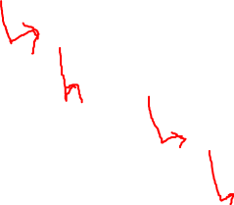
Quy trình thác nước (Waterfall)
Mô hình phát triển phần mềm cổ điển
Các bước được hoàn thành theo thứ tự
WATERFALL
REQUIREMENTS
DESIGN
IMPLEMENTATION
VALIDATION
MAINTENANCE
Notes:
Vẽ

Slide 17
Quy trình thác nước (Waterfall)
Tài liệu đặc tả chức năng phần mềm
Xác định yêu cầu và phân tích
Mô hình phần mềm (tài liệu thiết kế)
Thiết kế
Cài đặt
Phần mềm
Kiểm chứng
Phần mềm “chất lượng”
Triển khai

Slide 18
Quy trình thác nước (Waterfall)
Ưu điểm
Đơn giản, dễ hiểu và sử dụng
Dễ quản lý: Mỗi giai đoạn có đầu vào, đầu ra cụ thể
Mỗi giai đoạn được hoàn thành tại một thời điểm
Hiệu quả cho các dự án nhỏ có yêu cầu rõ ràng
Nhược điểm
Mất thời gian dài để kiểm chứng sản phẩm phần mềm được xây dựng đúng cho đối tượng khách hàng
Tính rủi ro và không chắc chắn cao
Không thể xử lý được việc thay đổi yêu cầu

Slide 19
Quy trình thác nước (Waterfall)
Ứng dụng: Quy trình thác nước có thể phù hợp cho những dự án
Có yêu cầu rõ ràng và cố định
Định nghĩa sản phẩm ổn định
Công nghệ không thay đổi nhiều
Không có nhập nhằng trong yêu cầu
Thời gian dự án ngắn
Các dự án ngày này đang chuyển dần sang dùng các quy trình Agile, quy trình thác nước vẫn hoạt động tốt cho các dự án nhỏ hơn.
Notes:
Nếu yêu cầu là đơn giản và kiểm tra được, mô hình thác nước mang lại kết quả tốt nhất

Slide 20

Quy trình xoắn ốc (Spiral)
Xuất hiện vào những năm 1980
Giải quyết một vài nhược điểm của mo hình thác nước
SPIRAL
RISK
ANALYSIS
PLANING
VALIDATION
ENGINEERING
Notes:
Trong mô hình xoán ốc, chúng ta lắp lại nhiều vòng chu trình như sau khi xây dựng sản phầm
Xây dựng mẫu -> kiểm chứng với khách hàng trước khi tiếp tục
Các bạn có biết điều nguy hiểm nhất khi xây dựng một sản phẩm phầm mềm là gì ko? A: Xây dựng sản phẩm ko phải là thức khách hàng muốn, 90% các startup thất bại là do lý do này.
Vẽ vòng lặp

Slide 21
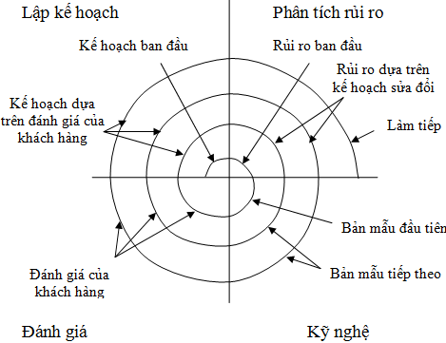
Quy trình xoắn ốc (Spiral)

Slide 22
Quy trình xoắn ốc (Spiral)
Lập kế hoặch
Thu tập, phân tích yêu cầu. Ước lượng chi phí, lên lịch dự án
Đầu ra: các tài liệu đặc tả yêu cầu
Phân tích rủi ro
Xác định rủi ro và đưa ra các phương án
Đầu ra: Prototye (mẫu)
Thực thi kỹ thuật
Tiến hành phát triển phần mêm
Đầu ra: sản phẩm phần mềm
Đánh giá
Sản phẩm được đánh giá từ khách hàng
Nếu có thay đổi yêu cầu từ khách hàng, các giai đoạn sẽ được lặp lại
Notes:
Thông thường một vòng lặp được thực hiện trong 1 năm

Slide 23
Quy trình xoắn ốc (Spiral)
Ưu điểm
Tránh được rủi ro cao
Ứng dụng tốt với các dự án lớn và quan trọng
Phần mềm được phát triển nhanh và các tính năng được thêm vào một cách có hệ thống
Luôn có thời gian cho khách phản hồi về sản phẩm
Phân tích rủi ro
Cần chuyên gia có chuyên môn cao để phân tích rủi ro
Không hữu ích với dự án có quy mô nhỏ
Thời gian nhận phản hồi của khách hàng vẫn còn dài
Notes:
Thông thường một vòng lặp được thực hiện trong 1 năm

Slide 24
Quy trình xoắn ốc (Spiral)
Sử dụng mô hình xoắn ốc khi nào?
Dự án có quy mô lớn
Việc đánh giá các chi phí và rủi ro là quan trọng
Khách hàng có thay đổi yêu cầu
Yêu cầu không rõ ràng và phức tạp
Khách hàng không chắc chắn về các yêu cầu của họ
Notes:
Thông thường một vòng lặp được thực hiện trong 1 năm

Slide 25
Summary
Nội dung
Hiểu được hệ thống phần mềm là gì
Tại sao chúng ta cần quy trình phần mềm
Tìm hiểu 02 quy trình phần mềm truyền thống: Waterfall & Spiral
Hiểu ưu, nhược điểm của từng quy trình
Có được khái niệm khi nào chọn quy trình nào.
Nội dung ở nhà
Tìm hiểu thêm từ các tài liệu để cũng cố kiến thức về các quy trình đã học
Notes:
Thông thường một vòng lặp được thực hiện trong 1 năm

